Slide 1

Christen beten
Les chrétiens prient
دعا کردن، به عنوان یک مسیحی
المسيحيون يصلون
Herzlich Willkommen
zum Glaubenskurs
„Christlicher Glaube
im Gespräch“
Ein Glaubenskurs mit Menschen verschiedener Sprache und Herkunft.
Christlicher Glaube im Gespräch
La foi chrétienne en dialogue
گفتاری در باب ایمان مسیحی
يحي ِسلما ِنايملإا ِْف ْسورُ

Slide 2
Christen beten
Les chrétiens prient
مسیحیان در آلمان
المسيحيون في ألمانيا
Cordiale bienvenue
à propos du cours
«La foi chrétienne en dialogue»
Un cours sur la foi avec des personnes de diverses langues et origines
Christlicher Glaube im Gespräch
La foi chrétienne en dialogue
گفتاری در باب ایمان مسیحی
يحي ِسلما ِنايملإا ِْف ْسورُ

Slide 3
Christen beten
Les chrétiens prient
دعا کردن، به عنوان یک مسیحی
المسيحيون يصلون
به جلسات آموزش ایمان مسیحی
با عنوان "گفتاری در باب ایمان مسیحی"،
خوش آمدید
Christlicher Glaube im Gespräch
La foi chrétienne en dialogue
گفتاری در باب ایمان مسیحی
يحي ِسلما ِنايملإا ِْف ْسورُ

Slide 4
Christen beten
Les chrétiens prient
دعا کردن، به عنوان یک مسیحی
المسيحيون يصلون
أهلاً ومرحباً بكم
في دورة الإيمان
دروس في الإيمان المسيحي
Christlicher Glaube im Gespräch
La foi chrétienne en dialogue
گفتاری در باب ایمان مسیحی
يحي ِسلما ِنايملإا ِْف ْسورُ

Slide 5

Christen beten
Les chrétiens prient
دعا کردن، به عنوان یک مسیحی
المسيحيون يصلون
Christlicher Glaube im Gespräch
La foi chrétienne en dialogue
گفتاری در باب ایمان مسیحی
يحي ِسلما ِنايملإا ِْف ْسورُ

Slide 6
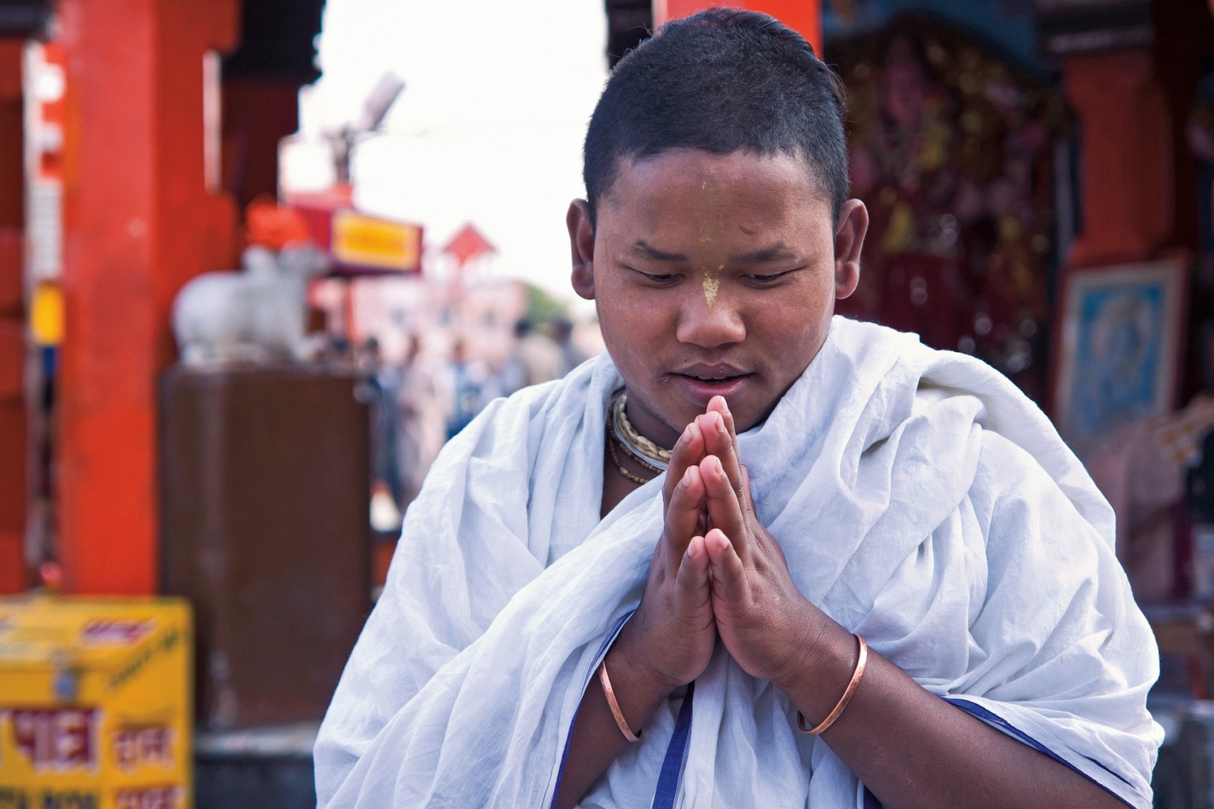
Christen beten
Les chrétiens prient
دعا کردن، به عنوان یک مسیحی
المسيحيون يصلون
Christlicher Glaube im Gespräch
La foi chrétienne en dialogue
گفتاری در باب ایمان مسیحی
يحي ِسلما ِنايملإا ِْف ْسورُ

Slide 7
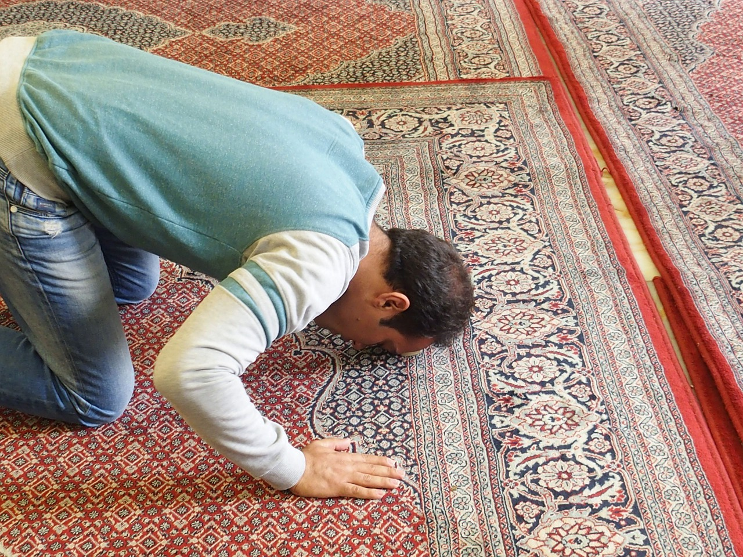
Christen beten
Les chrétiens prient
دعا کردن، به عنوان یک مسیحی
المسيحيون يصلون
Christlicher Glaube im Gespräch
La foi chrétienne en dialogue
گفتاری در باب ایمان مسیحی
يحي ِسلما ِنايملإا ِْف ْسورُ

Slide 8
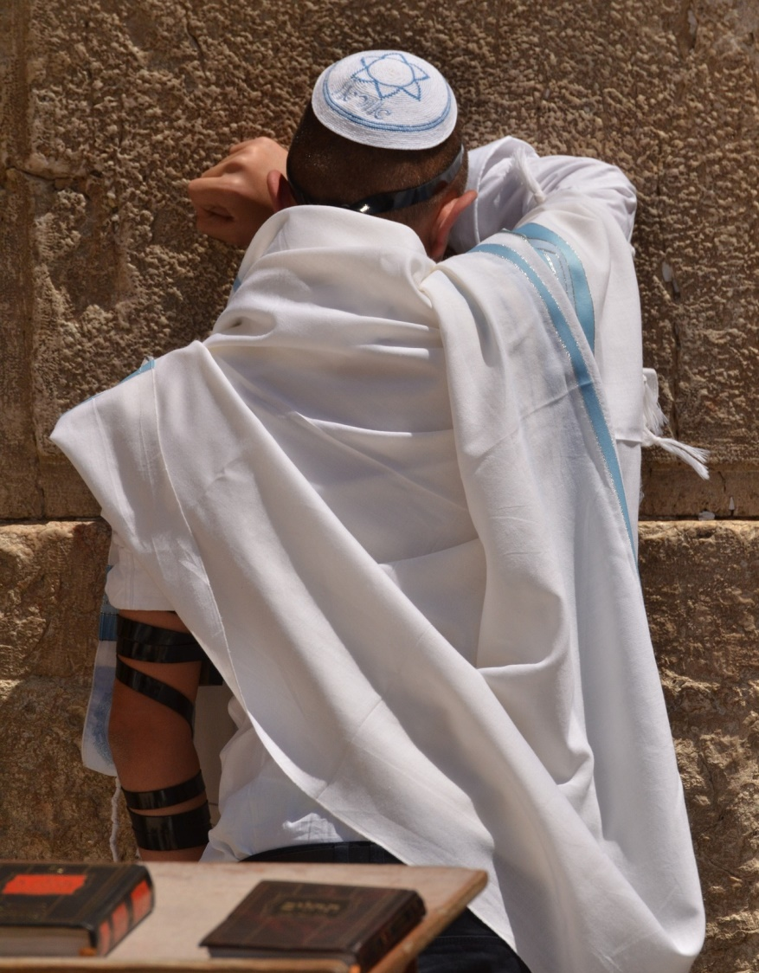
Christen beten
Les chrétiens prient
دعا کردن، به عنوان یک مسیحی
المسيحيون يصلون
Christlicher Glaube im Gespräch
La foi chrétienne en dialogue
گفتاری در باب ایمان مسیحی
يحي ِسلما ِنايملإا ِْف ْسورُ

Slide 9
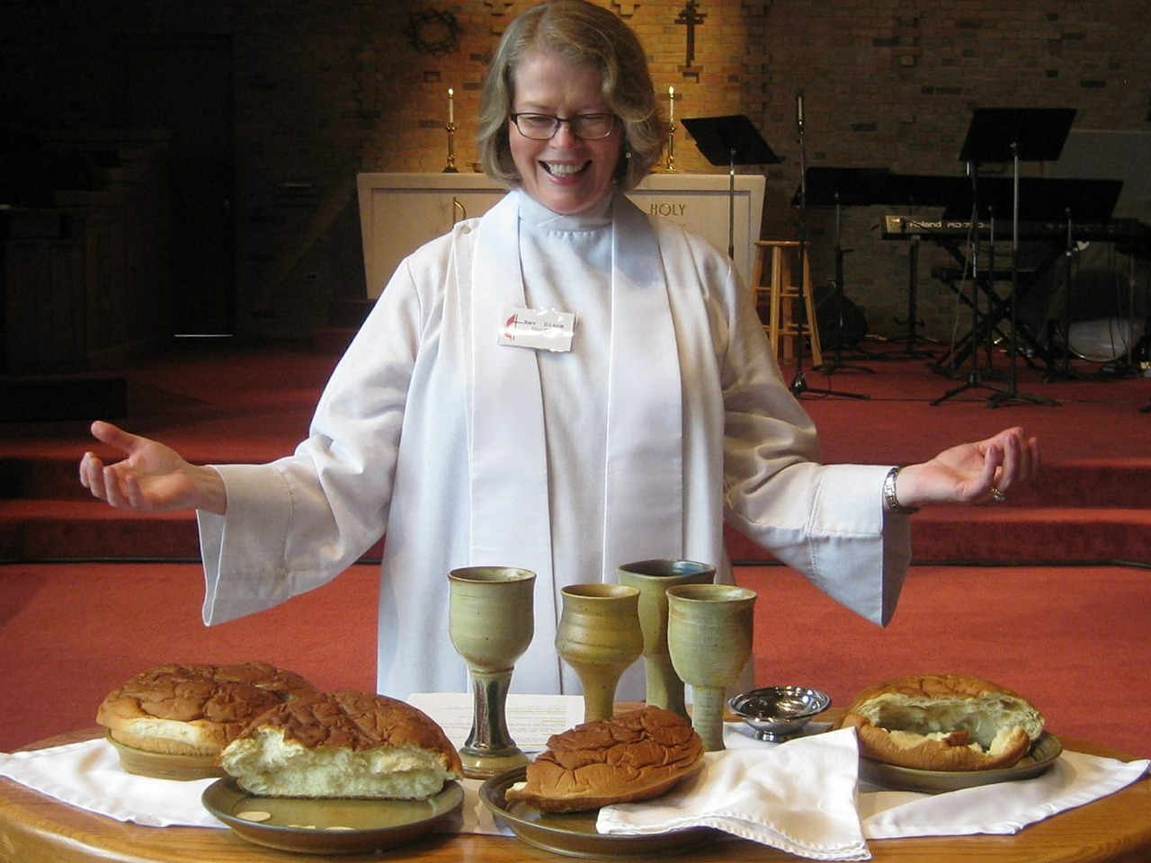
Christen beten
Les chrétiens prient
دعا کردن، به عنوان یک مسیحی
المسيحيون يصلون
Christlicher Glaube im Gespräch
La foi chrétienne en dialogue
گفتاری در باب ایمان مسیحی
يحي ِسلما ِنايملإا ِْف ْسورُ

Slide 10
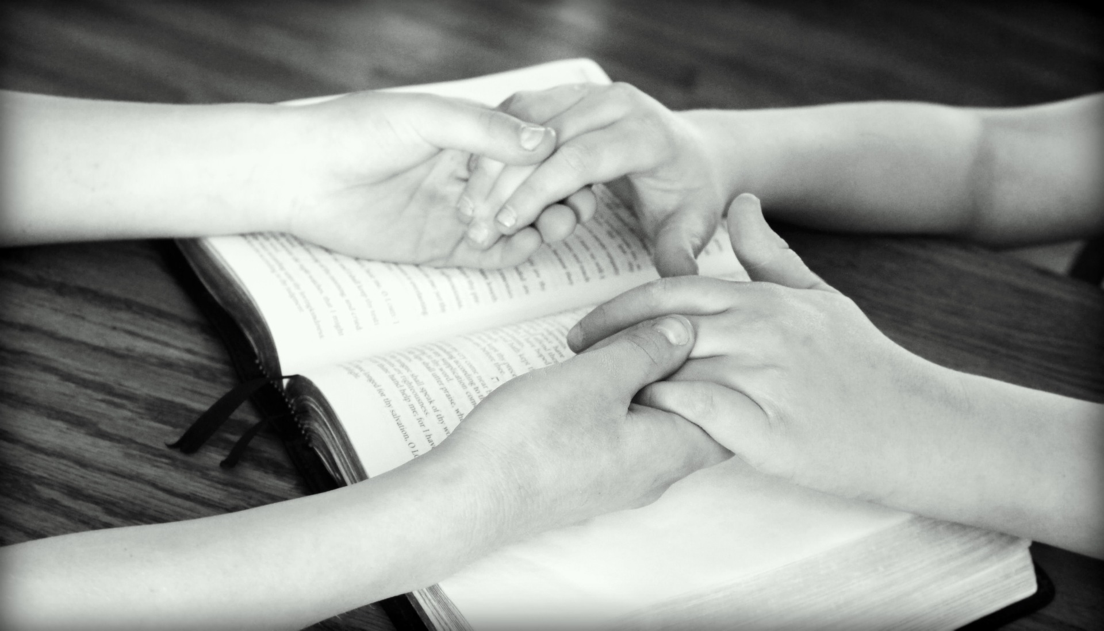
Christen beten
Les chrétiens prient
دعا کردن، به عنوان یک مسیحی
المسيحيون يصلون
Christlicher Glaube im Gespräch
La foi chrétienne en dialogue
گفتاری در باب ایمان مسیحی
يحي ِسلما ِنايملإا ِْف ْسورُ

Slide 11
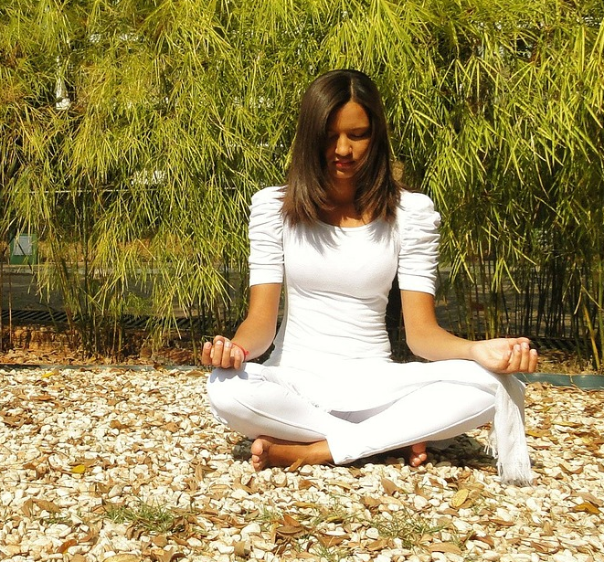
Christen beten
Les chrétiens prient
دعا کردن، به عنوان یک مسیحی
المسيحيون يصلون
Christlicher Glaube im Gespräch
La foi chrétienne en dialogue
گفتاری در باب ایمان مسیحی
يحي ِسلما ِنايملإا ِْف ْسورُ

Slide 12
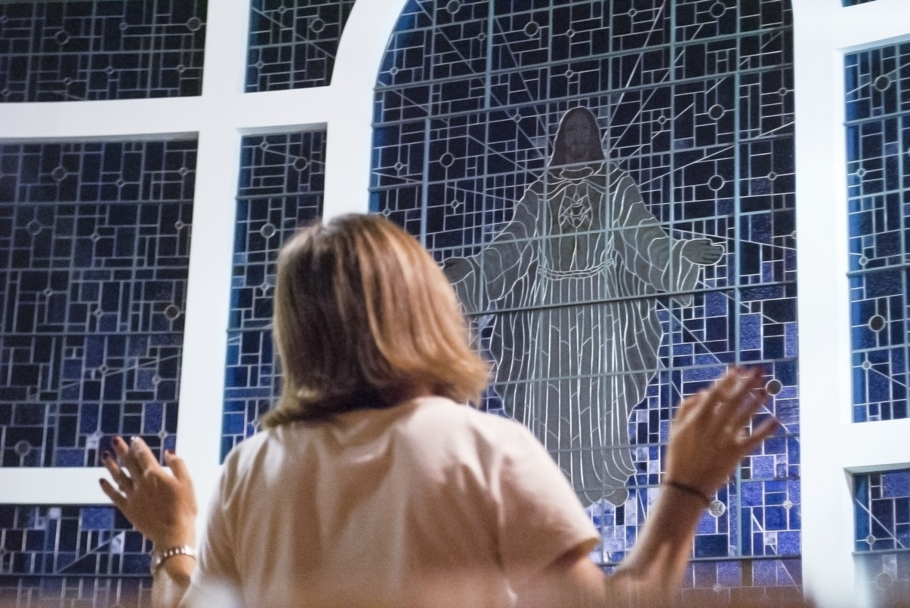
Christen beten
Les chrétiens prient
دعا کردن، به عنوان یک مسیحی
المسيحيون يصلون
Christlicher Glaube im Gespräch
La foi chrétienne en dialogue
گفتاری در باب ایمان مسیحی
يحي ِسلما ِنايملإا ِْف ْسورُ

Slide 13
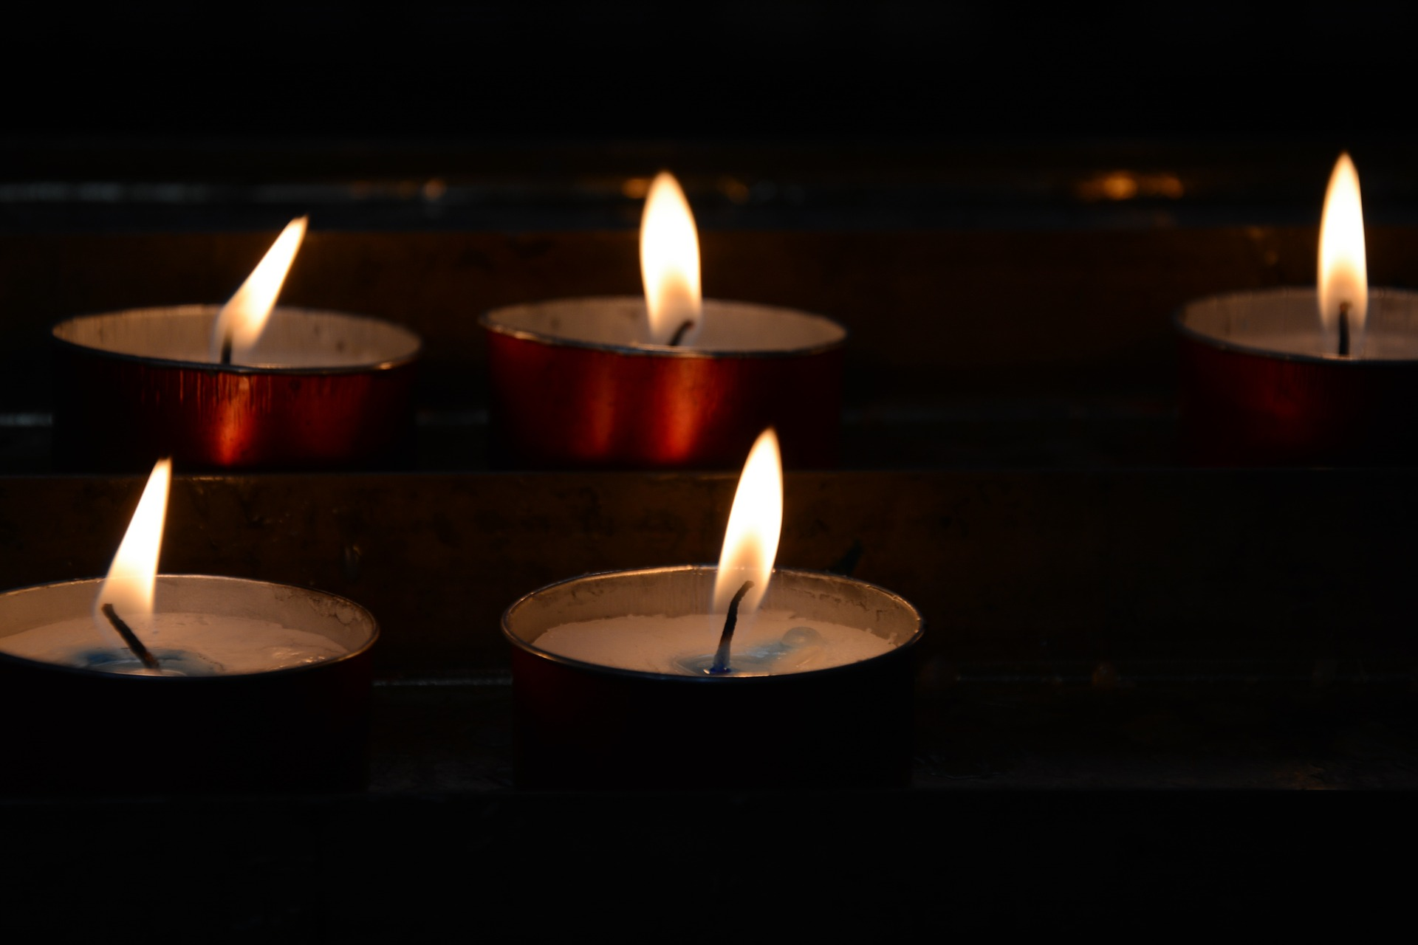
Christen beten
Les chrétiens prient
دعا کردن، به عنوان یک مسیحی
المسيحيون يصلون
Christlicher Glaube im Gespräch
La foi chrétienne en dialogue
گفتاری در باب ایمان مسیحی
يحي ِسلما ِنايملإا ِْف ْسورُ

Slide 14
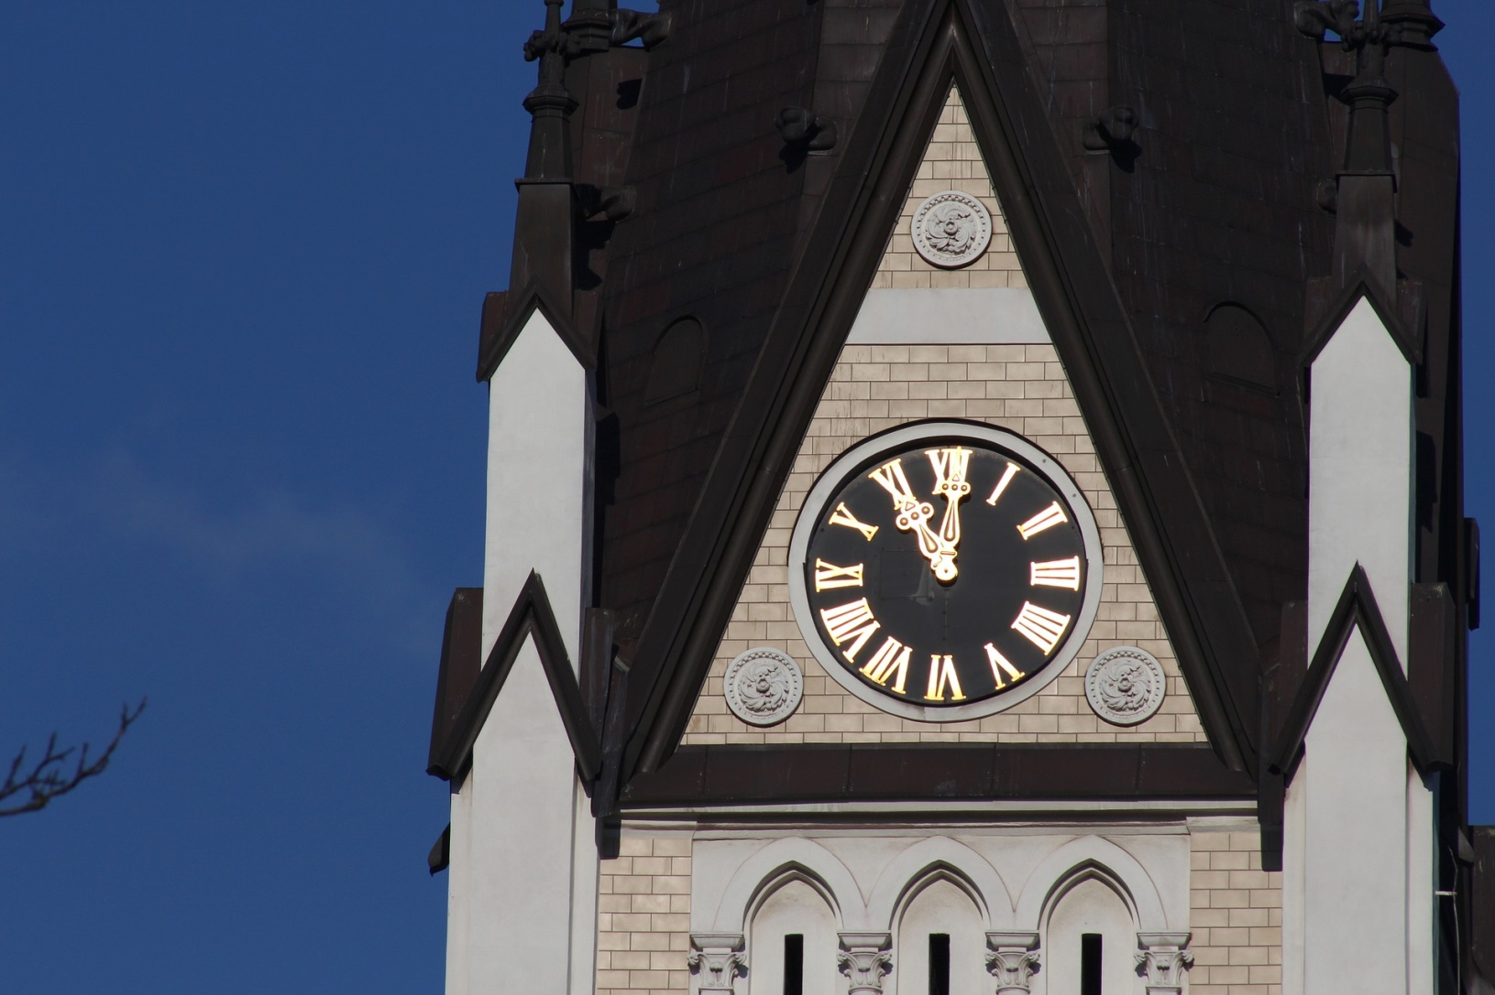
Christen beten
Les chrétiens prient
دعا کردن، به عنوان یک مسیحی
المسيحيون يصلون
Christlicher Glaube im Gespräch
La foi chrétienne en dialogue
گفتاری در باب ایمان مسیحی
يحي ِسلما ِنايملإا ِْف ْسورُ

Slide 15
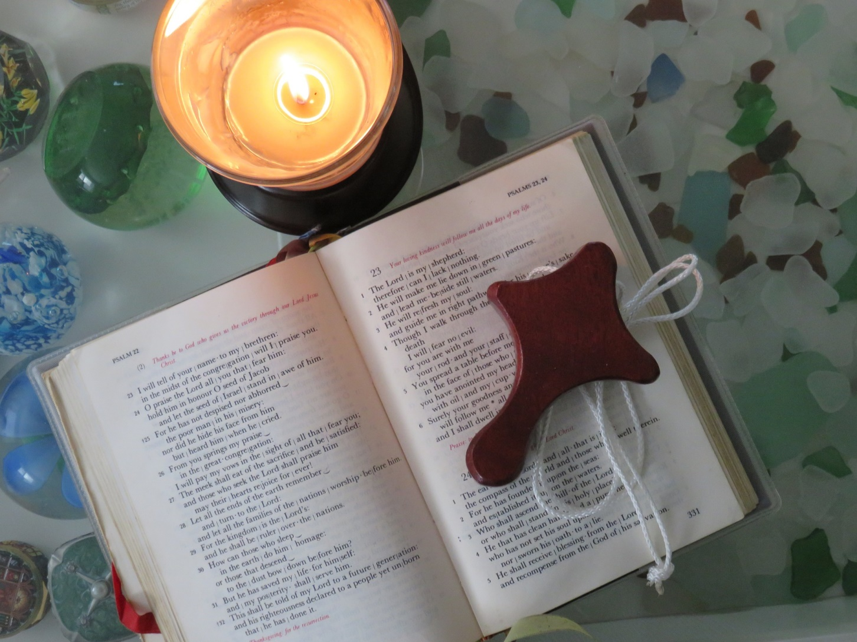
Christen beten
Les chrétiens prient
دعا کردن، به عنوان یک مسیحی
المسيحيون يصلون
Christlicher Glaube im Gespräch
La foi chrétienne en dialogue
گفتاری در باب ایمان مسیحی
يحي ِسلما ِنايملإا ِْف ْسورُ

Slide 16
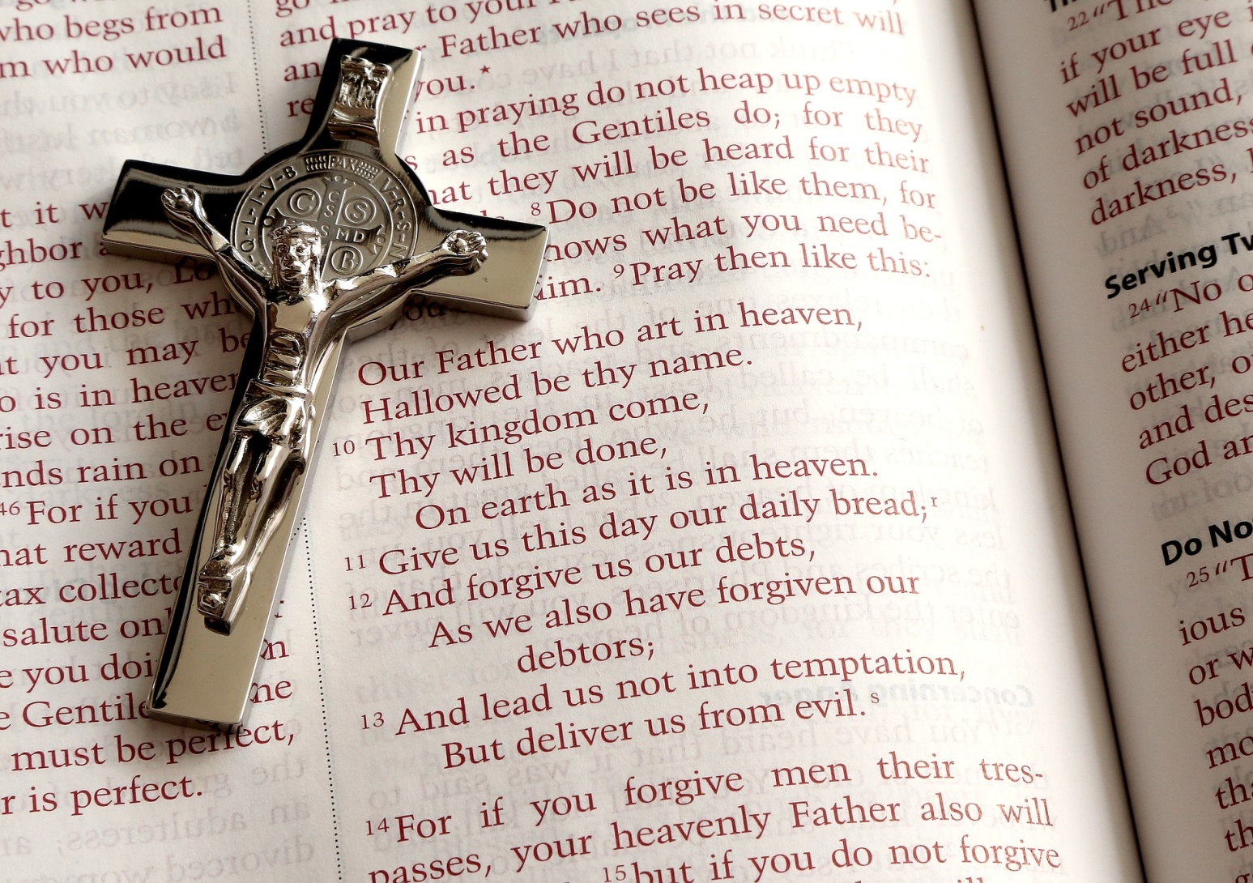
Christen beten
Les chrétiens prient
دعا کردن، به عنوان یک مسیحی
المسيحيون يصلون
Christlicher Glaube im Gespräch
La foi chrétienne en dialogue
گفتاری در باب ایمان مسیحی
يحي ِسلما ِنايملإا ِْف ْسورُ

Slide 17
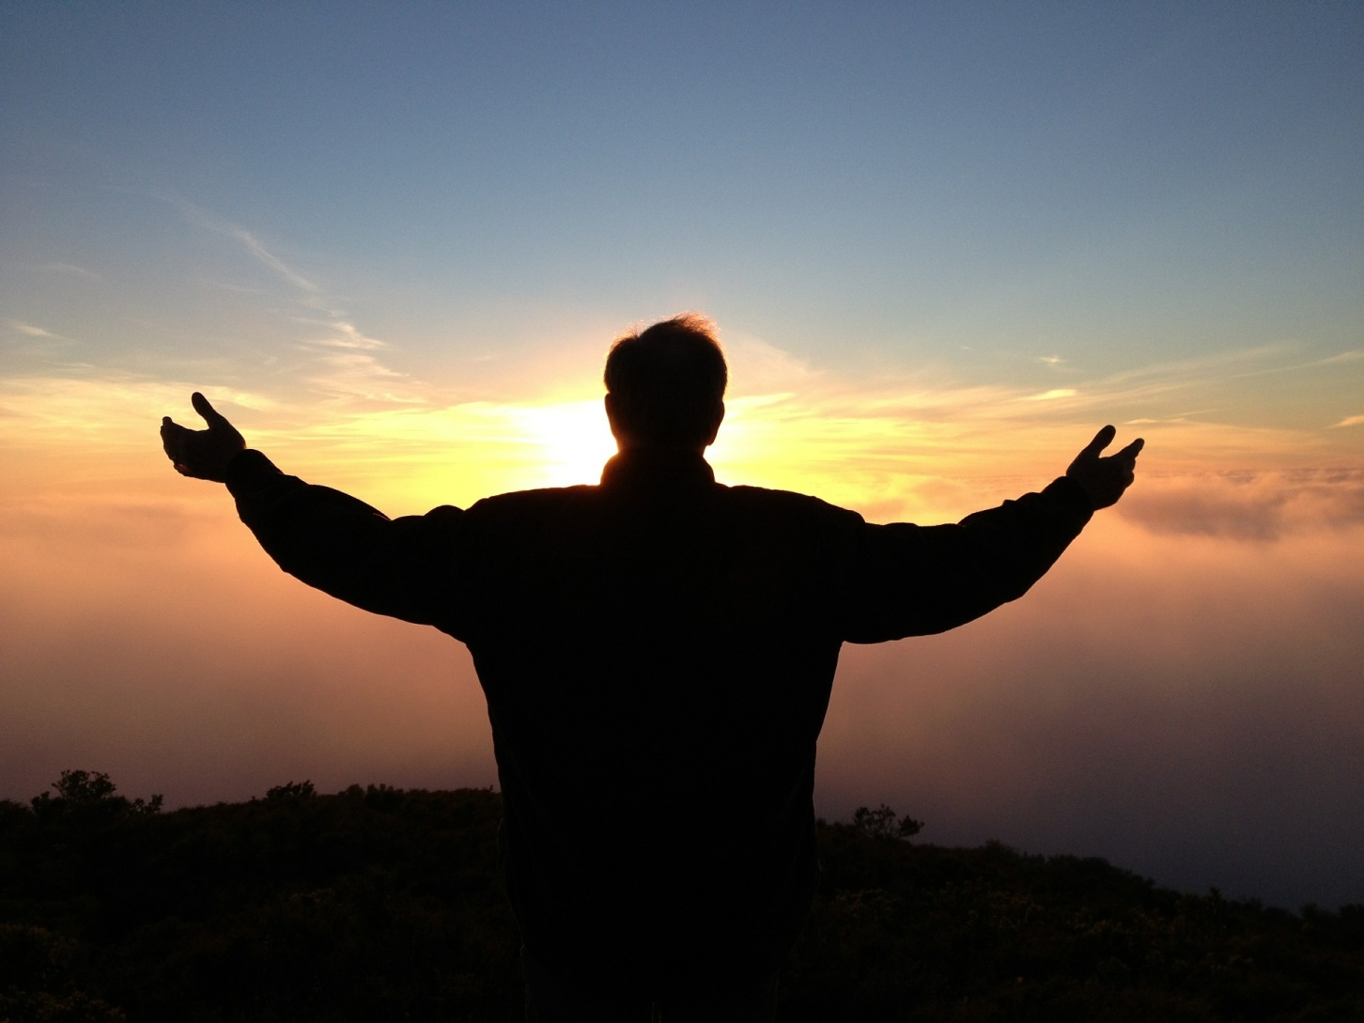
Christen beten
Les chrétiens prient
دعا کردن، به عنوان یک مسیحی
المسيحيون يصلون
Christlicher Glaube im Gespräch
La foi chrétienne en dialogue
گفتاری در باب ایمان مسیحی
يحي ِسلما ِنايملإا ِْف ْسورُ

Slide 18

Christen beten
Les chrétiens prient
دعا کردن، به عنوان یک مسیحی
المسيحيون يصلون
Weitere Informationen zum Kurs:
http://www.glaubenskurs-interkulturell.de
Christlicher Glaube im Gespräch
La foi chrétienne en dialogue
گفتاری در باب ایمان مسیحی
يحي ِسلما ِنايملإا ِْف ْسورُ

